Slide 1
일본의 대중문화
-일본 야구를 중심으로-
일본어와일본문화
21619123 권기승

Slide 2
목차
# 일본프로야구의 인기
# 일본프로야구 팀
# 유명한 일본프로야구 선수
# 응원문화 – 일본vs한국
# 일본프로야구에 진출한 한국인
# 코시엔

Slide 3

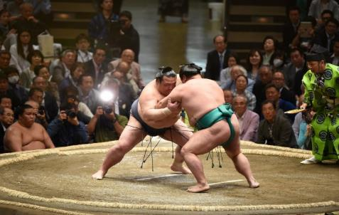
일본의 국기(國伎)
일본의
대중문화
# 일본프로야구의 인기
일본의 스모와 더불어, 야구는 일본의 대표적인 스포츠이다

Slide 4
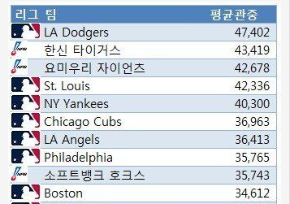
일본의 국기(國伎)
일본의
대중문화
# 일본프로야구의 인기
2019년 경기당 관중 평균 : 약 3만 1천명
메이저리그 인기팀과 견주는 평균 관중 수

Slide 5
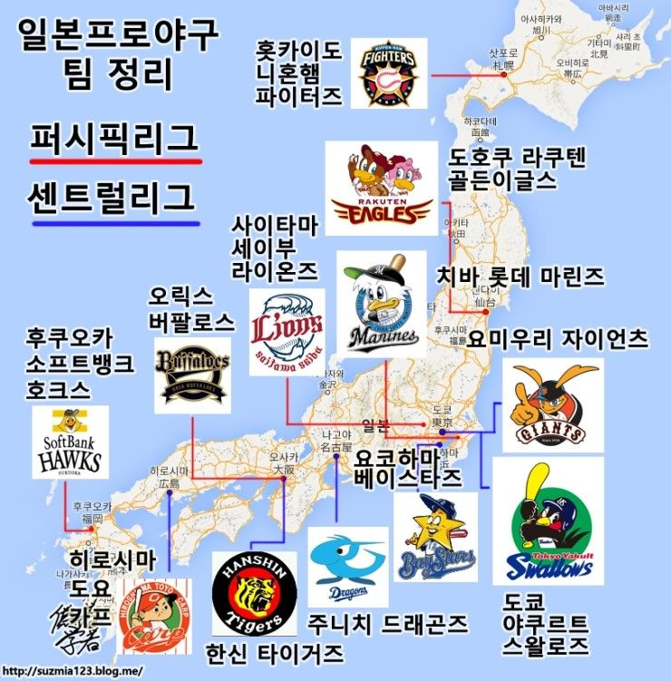
일본의
대중문화
# 일본프로야구 팀

Slide 6



센트럴리그
히로시마 도요 카프
한신 타이거스
주니치 드래곤즈
창단
1949년 11월 28일
1935년 12월 10일
1936년 1월 15일
일본의
대중문화
# 일본프로야구 팀
연고지
히로시마현 히로시마시
효고현 니시노미야시
아이치현 나고야시
주요성적
센트럴 리그 우승 9회
일본시리즈 우승 3회
센트럴 리그 우승 5회
일본시리즈 우승 1회
센트럴 리그 우승 9회
일본시리즈 우승 2회

Slide 7



센트럴리그
요코하마 디엔에이 베이스타즈
도쿄 야쿠르트 스왈로즈
요미우리 자이언츠
창단
1949년 11월 22일
1950년 1월 25일
1934년 12월 26일
일본의
대중문화
# 일본프로야구 팀
연고지
가나가와현 요코하마시
도쿄도
도쿄도
주요성적
센트럴 리그 우승 2회
일본시리즈 우승 2회
센트럴 리그 우승 7회
일본시리즈 우승 5회
센트럴 리그 우승 37회
일본시리즈 우승 22회

Slide 8



퍼시픽리그
후쿠오카 소프트뱅크 호크스
오릭스 버팔로즈
사이타마 세이부 라이온즈
창단
1938년 2월 22일
1936년 1월 23일
1949년 11월 26일
일본의
대중문화
# 일본프로야구 팀
연고지
후쿠오카현 후쿠오카시
오사카부 오사카시
사이타마현 토코로자와시
주요성적
퍼시픽 리그 우승 18회
일본시리즈 우승 10회
퍼시픽 리그 우승 15회
일본시리즈 우승 4회
퍼시픽 리그 우승 23회
일본시리즈 우승 13회

Slide 9



퍼시픽리그
치바 롯데 마린즈
도호쿠 라쿠텐 골든이글스
훗카이도 닛폰햄 파이터즈
창단
1949년 9월 21일
2004년 10월 29일
1945년 11월 6일
일본의
대중문화
# 일본프로야구 팀
연고지
치바현 치바시
미야기현 센다이시
훗카이도 삿포로시
주요성적
퍼시픽 리그 우승 8회
일본시리즈 우승 4회
퍼시픽 리그 우승 1회
일본시리즈 우승 1회
퍼시픽 리그 우승 7회
일본시리즈 우승 3회

Slide 10
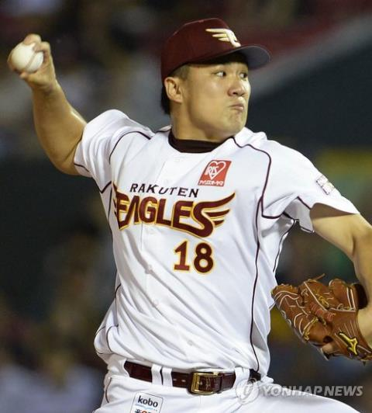
무패의 사나이, 2013년 일본프로야구를 휘어잡다
2013년, 28경기 24승 0패 평균자책점 1.27
라쿠텐 일본시리즈 첫 우승의 주역
일본의
대중문화
# 유명한 일본프로야구 선수
다나카 마사히로

Slide 11
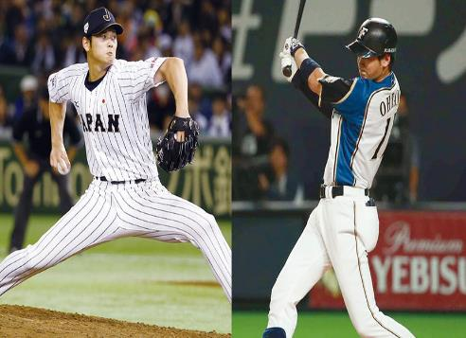
투타겸업, 이도류를 지닌 소년.
고교시절, 160KM의 속구로 화제
2015년 개최된 프리미어12에서 두 번의 한일전 선발로 등판하여 총 13이닝, 3피안타 21K 무실점
일본의
대중문화
# 유명한 일본프로야구 선수
오오타니 쇼헤이

Slide 12
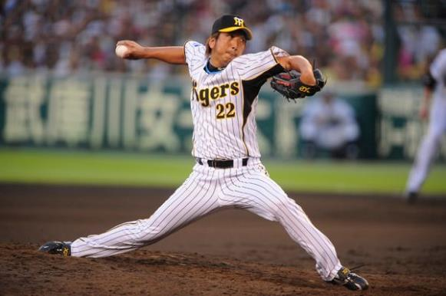
불꽃 직구의 정점, 일본의 대표적인 마무리 투수
2006년 7월 21일에 열린 올스타전, 타자들을 상대로 직구만으로 승부하겠다 예고함
그럼에도 불구하고, 타자를 전부 삼진 처리함
일본의
대중문화
# 유명한 일본프로야구 선수
후지카와 큐지
관련 영상

Slide 13
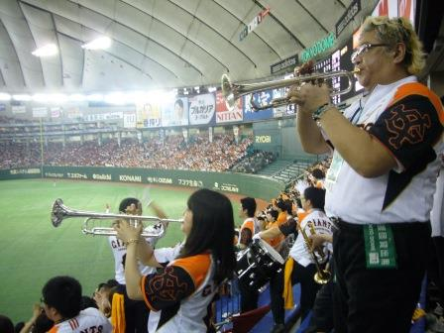
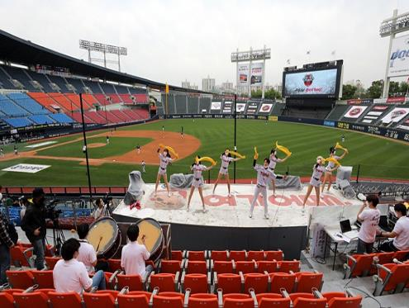
일본
한국
일본의
대중문화
# 응원문화
관악단
엠프응원

Slide 14
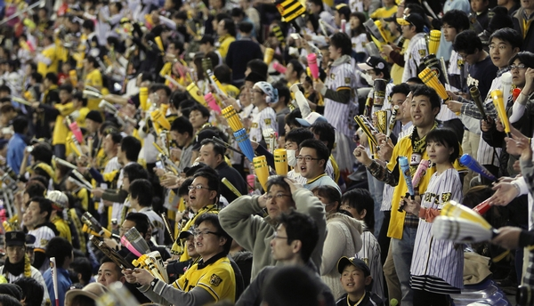
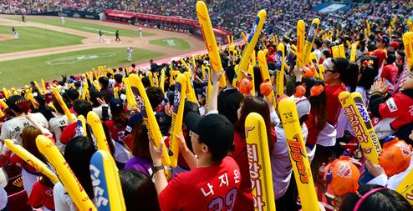
일본
한국
일본의
대중문화
# 응원문화
깔때기
막대풍선

Slide 15
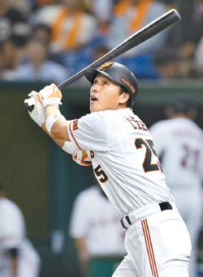
2004년 지바 롯데 마린스 입단
2005년 일본시리즈에서 활약하여 팀이 우승하는 데 공헌함.
2006년 요미우리 자이언츠에 입단하여, 4번타자로 맹활약을 펼치기도 함.
일본의
대중문화
# 일본프로야구에
진출한 한국인
이승엽

Slide 16
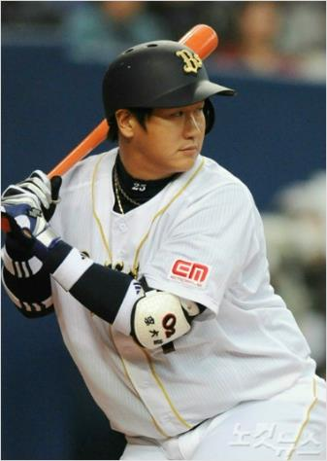
데뷔 년도인 12년, 리그 OPS 1위를 달성
2015년 소속 팀인 소프트뱅크가 일본시리즈 우승하는데 공헌함.
일본시리즈 MVP로 선정
일본의
대중문화
# 일본프로야구에
진출한 한국인
이대호

Slide 17
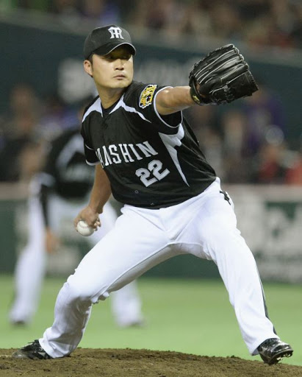
데뷔 첫 해, 시즌 최다 세이브 기록
한국인 최초로 센트럴리그 클라이맥스 시리즈 MVP 수상
한신 타이거스 외국인 개인 통산 최다 세이브 기록
일본의
대중문화
# 일본프로야구에
진출한 한국인
오승환

Slide 18
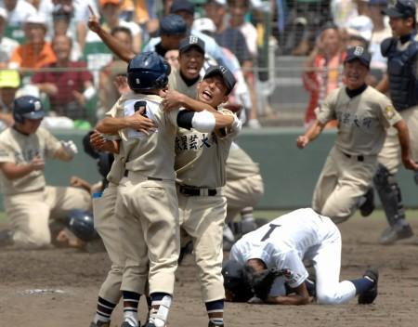
코시엔이란?
전국 고등학교 야구 선수권 대회
매 경기 47,000석에 달하는 구장이 가득 참
대회의 시청률은 20%에 달하는 정도
일본의
대중문화
# 코시엔

Slide 19
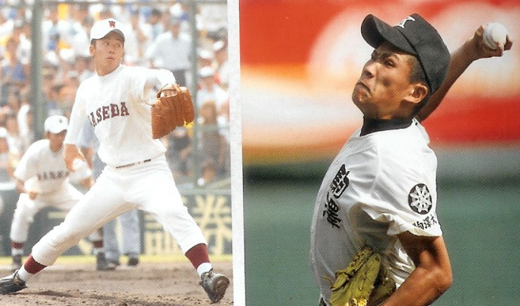
코시엔 일화
- 사이토 유키와 다나카 마시히로의 투수전
일본의
대중문화
# 코시엔 일화

Slide 20
Thank You

